Slide 1
Лекция 7. Пакетные менеджеры и системы сборки модулей
Matthew Levin
.NET full stack /
front-end
developer

Slide 2
Менеджер пакетов

Slide 3
Менеджер пакетов
Инструмент для упрощение использования пакетов

Slide 4
Пакет
Код, предоставленный в виде независимых модулей

Slide 5
По сути:
Есть пакеты
Пакеты в себе содержат код, который вы можете
Использовать в своём коде
Применять для изменения своего кода
Пакеты могут содержать .css, .html, .js и много всего ещё

Slide 6
По сути:
Менеджер пакетов – система управления пакетами
Менеджер пакетов может
Добавлять пакеты
Автоматически добавлять связанные пакеты
Удалять пакеты
Автоматически удалять связанные пакеты
Обновлять пакеты
Всё остальное – не факт…

Slide 7
Как работают менеджеры пакетов
У каждого пакетного менеджера есть файл с настройками, в котором нам нужно указать от каких пакетов зависит наш код, чтобы пакетный менеджер их скачал и установил к нам в систему.
Каждый пакет может зависеть от других пакетов.
Пакетный менеджер распутывает систему зависимостей и устанавливает всё что нужно

Slide 8
Пример
Для работы мы используем Bootstrap
Для его работы нужен jQuery
Если я хочу установить себе Bootstrap, то нет смысла это делать без jQuery

Slide 9
Какие бывают менеджеры пакетов
Composer
Bower
Yarn
NPM

Slide 10
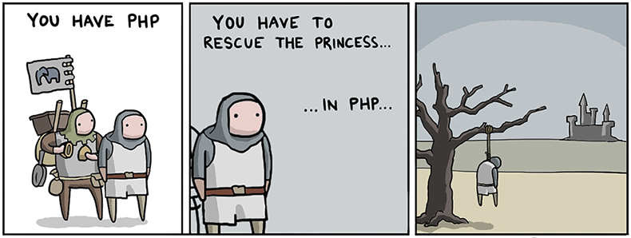
Composer – часть мира PHP

Slide 11
Bower

Slide 12
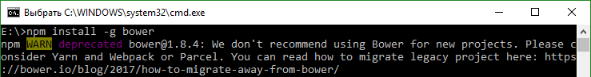
Коротко о главном

Slide 13
Bower vs npm
Главное отличие — подход к установке зависимостей пакетов. Npm устанавливает зависимости для каждого пакета отдельно, в папку этого пакета, потом так же ставит зависимости зависимостей и так далее.
В frontend-разработке это недопустимо: нельзя подключить на страницу две версии библиотеки
В Бовере каждый пакет устанавливается один раз, и в случае конфликта зависимостей Бовер просто не станет устанавливать пакет, несовместимый с уже установленными

Slide 14
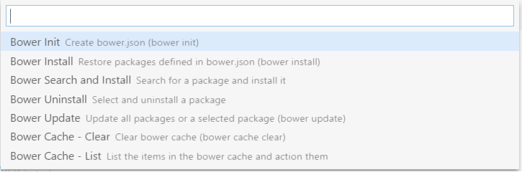
Bower и VS Code
Bower - Don Jayamanne

Slide 15
Yarn

Slide 16
Yarn
Менеджер пакетов, совместно созданный Facebook, Google, Exponent и Tilde. Является современной альтернативой пакетного менеджера npm, отличается высокой скоростью, надежностью и безопасностью

Slide 17
Преимущества над npm
Распараллеливание операций для быстрой установки пакетов
Устойчивость к сбоям во время установки. В случае ошибки yarn отправит повторный запрос
Проверка целостности пакетов
Одинаковая установка и работа на разных системах
Поддержка эмодзи (и с котиками тоже)
Пакеты скачиваются с npm-репозитория (npm.org)
Кеширование всех скачанных пакетов локально, что в будущем дает их установку без подключения к сети
Сравнение скорости установки
Пакет |  | npm 4 |  | npm 5 |  | Yarn
express |  | 8 сек. |  | 6 сек. |  | 5.5 сек.
gulp |  | 11 сек. |  | 9 сек. |  | 8 сек.

Slide 18
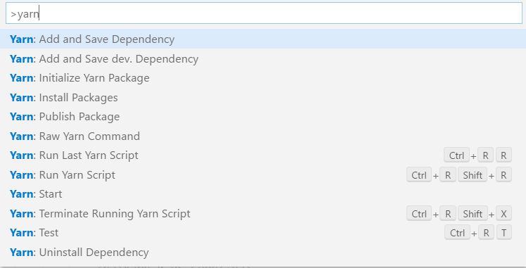
Yarn и VS Code
yarn - Gamunu Balagalla

Slide 19
Системы сборки модулей
Webpack
Gulp
Grunt
Browserify

Slide 20
Процесс front-end разработки
Develop
Build
Testing
Compile
ES6/TypeSctipt/Coffee
Concat
Sass/Less
Minify
Image optimization
Deployment

Slide 21
Gulp

Slide 22
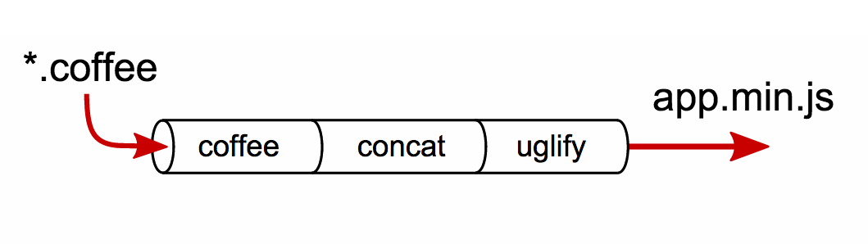
Эффективность
Используя преимущества потока данных, процесс выполнения задач получается более быстрым, промежуточные файлы не создаются и на диск не записываются (Vinul FS)

Slide 23
Основные методы Gulp

Slide 24
Метод task
gulp.task(name[, deps], fn)
//name - required
//deps - массив зависимых зависимостей
//fn - callback вызова
gulp.task('hello', function() {
console.log('Hello world!');
});
gulp.task('css', ['greet'], function () {
//TODO
});
gulp.task('build', ['css', 'js', 'imgs']);
gulp.task('default', function () {
//TODO default task
});

Slide 25
Метод watch
gulp.watch(glob[, opts, fn])
//globs - строка или массив
//options - доп. параметры или callback
gulp.watch('js/**/*.js', function(event) {
console.log('File ' + event.path + ' type ' + event.type);
});
gulp.task('watch', function(){
gulp.watch('app/scss/**/*.scss', ['sass']);
gulp.watch('app/css/**/*.css', ['css']);
gulp.watch('app/js/**/*.js', ['js']);
// Other watchers});

Slide 26
Метод src
gulp.src(globs[, options])
//globs - строка или массив
//options - доп. параметры
//возвращает входной поток
gulp.src('./*.jade')
gulp.src('*.+(js|css)')
gulp.src('*.{jpg,jpeg,png,gif}')
gulp.src(['js/**/*.js', '!js/**/*.min.js'])

Slide 27
Метод dest
gulp.dest(path, [,options])
//принимает путь к файлу и возвращает исходящий поток
gulp.task('css', () => {
return gulp.src(srcPath.css)
.on('data', (file) => {
console.log({
path:file.path,
basename: file.basename
}); })
.pipe(sourcemaps.init())
.pipe(autoprefixer(autoprefixerSettings))
.pipe(cleanCSS(cleanCSSSettings))
.pipe(sourcemaps.write())
.pipe(gulp.dest(distPath.css));
});

Slide 28
.pipe(destination)
.pipe(destination)
//возвращает поток
//destination - тоже поток
gulp.src('./client/templates/*.jade')
.pipe(jade())
.pipe(gulp.dest('./app'))
.pipe(minify())
.pipe(gulp.dest('./dist'));

Slide 29
Конец

Slide 30
Шутка

Slide 31
Webpack

Slide 32
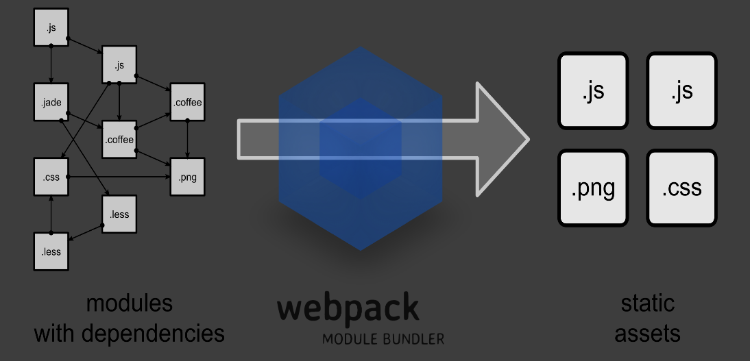
Как работает webpack

Slide 33
Плюсы
Всеобщая система сборки
Может быть интегрирован с Gulp
Предоставляет динамическую подгрузку
Использует Chunk для общих фрагментов кода
"Горячая" замена модулей на странице

Slide 34
Минусы
Тяжел в освоении
Ориентирован только на работу с JS-файлами (до версии 1.0)
Плохая документация (до версии 3.0)

Slide 35
Среда окружения webpack
AMD & CommomJS
Entry points
Webpack dev server
Plugins
Loaders
Hash
Chunk

Slide 36
Загрузчики и плагины

Slide 37
Загрузчики
Преобразуют данные из одного формата в другой
Могут добавлять в упаковку другие модули
Как правило, делают одну трансформацию
Работают только с одним модулем

Slide 38
Плагины
Имеют доступ ко всем модулям (до и после трансформации)
Могут добавлять в упаковку свои модули (например, "runtime")
Имеют доступ ко всем ресурсам, создаваемым после упаковки
Применяются для изменения конфигурации сборки, оптимизации, горячего обновления ресурсов

Slide 39
Начало работы
npm install webpack -g
npm install webpack --save-dev
npm install webpack-cli --save-dev

Slide 40
Простой пример

Slide 41
webpack.config.js
module.exports ={
entry: "./index.js",
output: {
path: __dirname + "/dist",
filename: "bundle.js"
},
optimization: {
minimize: false
}
}

Slide 42
Другие файлы
//util.js
function logger(msg) {
console.log('util.js: ' + msg);
}
exports.logger = logger;
//index.js
const util = require('./util.js');
util.logger('test message!');
//index.html
<!DOCTYPE>
<html>
<body>
<script src="dist/bundle.js"></script>
</body>
</html>

Slide 43
Выполнение
webpack
Hash: d6d2f71e8c9a06fc28da
Version: webpack 4.0.1
Time: 837ms
Built at: 3/2/2018 10:45:39 AM
Asset Size Chunks Chunk Names
bundle.js 639 bytes 0 [emitted] main
Entrypoint main = bundle.js
[0] ./util.js 88 bytes {0} [built]
[1] ./index.js 65 bytes {0} [built]

Slide 44
Результат
//index.html console
util.js: test message!

Slide 45
Внешний доступ к модулям

Slide 46
webpack.config.js
module.exports ={
entry: "./index.js",
output: {
path: __dirname + "/dist",
filename: "bundle.js",
library: 'webpack' //*
},
optimization: {
minimize: false
}
}

Slide 47
Несколько точек входа
module.exports ={
context: __dirname,
entry: {
index: './index',
about: './about'
},
output: {
publicPath: '/dist',
filename: "[name].js",
library: '[name]'
},
optimization: {
minimize: false
}
}

Slide 48
Свойство watch
Позволяет автоматически пересобирать приложение и запускать задачи при обнаружении изменений

Slide 49
watch options
aggregateTimeout (мс) - время задержки старта процесса пересобирания после обнаружения первого изменения
ignored - игнорируемые файлы, можно использовать паттерн ('/files/*.js')
poll (мс) - проверяет изменения через заданный промежуток времени

Slide 50
Свойство watch
module.exports ={
context: __dirname,
entry: {
index: './index'
},
output: {
publicPath: '/dist',
filename: "[name].js"
},
watch: true,
watchOptions :{//не обязательные свойства
aggregateTimeout: 300,//мс
ignored: './node_modules/',
poll: 1000//мс
},
optimization: {
minimize: false
}
}

Slide 51
Отладка скриптов

Slide 52
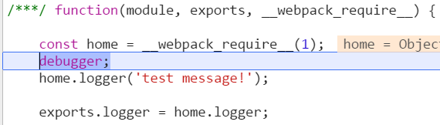
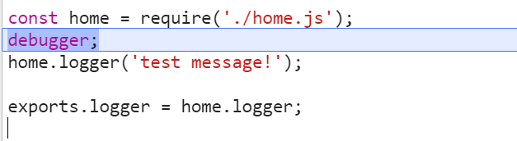
Проблема отладки
До включения devtool
После

Slide 53
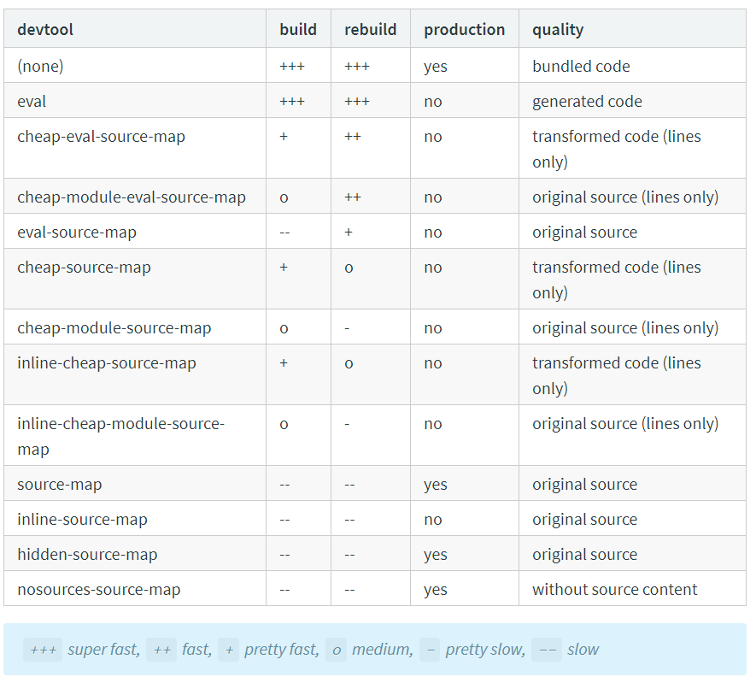
devtool

Slide 54
Краткое описание
eval - каждый модуль выполняется с использованием eval и ссылки на карту кода
source-map - генерируются отладочные карты кода (файл *.js.map)
hidden-source-map - то же, что и source-map, но не добавляется ссылка в JS-файл
inline-source-map - карта добавляется как sourceMappingURL в JS-файлы/li>
eval-source-map - каждый модуль выполняется с использованием eval, карта добавляется как sourceMappingURL в eval
cheap-source-map - то же, что и source-map, но номера строк некорректные (номера строк модифицированных файлов вместо оригинальных). Карты кода, подгружаемые загрузчиком (для внешних модулей), не используются
cheap-module-source-map - то же, что и source-map, но при сопоставлении данных корректные номера имеют только строки. Загружает карты кода для внешних модулей

Slide 55
Пример
module.exports ={
context: __dirname,
entry: {
index: './index'
},
output: {
publicPath: '/dist',
filename: "bundle.js"
},
watch: true,
devtool: 'source-map',
optimization: {
minimize: false,
}
}

Slide 56
Babel.js
//Установка
> npm install babel-loader babel-core babel-preset-env
babel-plugin-transform-runtime webpack --save-dev

Slide 57
Список файлов
├── index.html
├── index.js
├── util.js
├── package.json
└── webpack.config.js

Slide 58
webpack.config.js
module.exports = {
context: __dirname,
entry: {
index: './index'
},
output: {
filename: 'bundle.js',
path: __dirname + '/dist',
library: 'webpack'
},
devtool: 'source-map',
module: {
rules: [{
test: /\.js$/,
exclude: /(node_modules)/,
loader: 'babel-loader',
query: {
presets: ['env']
}
}] }}

Slide 59
JS файлы
//util.js
export default function logger(msg) {
console.log('util.js: ' + msg);
}
//index.js
import {logger} from './util';
logger('test message!');
export {logger};

Slide 60
index.html
<!DOCTYPE>
<html>
<body>
<script src="dist/bundle.js"></script>
<script>
webpack.logger('index.html');
</script>
</body>
</html>

Slide 61
Выполнение
Hash: 353c157e6aec3bb683bb
Version: webpack 4.0.1
Time: 1339ms
Built at: 3/3/2018 12:33:20 PM
Asset Size Chunks Chunk Names
bundle.js 864 bytes 0 [emitted] index
bundle.js.map 3.46 KiB 0 [emitted] index
Entrypoint index = bundle.js bundle.js.map
[0] ./util.js 168 bytes {0} [built]
[1] ./index.js 208 bytes {0} [built]

Slide 62
Результат
util.js: test message!
util.js: index.html

Slide 63
bundle.js (фрагмент)
/* 0 */
/***/ (function(module, exports, __webpack_require__) {
"use strict";
Object.defineProperty(exports, "__esModule", {
value: true
});
exports.default = logger;
function logger(msg) {
console.log('util.js: ' + msg);
}
/***/ }),
/* 1 */
/***/ (function(module, exports, __webpack_require__) {
"use strict";
Object.defineProperty(exports, "__esModule", {
value: true
});
exports.logger = undefined;
var _util = __webpack_require__(0);
(0, _util.logger)('test message!');
exports.logger = _util.logger;
/***/ })
/******/ ]);

Slide 64
UglifyJsPlugin
//npm i uglifyjs-webpack-plugin --save-dev
const UglifyJsPlugin = require('uglifyjs-webpack-plugin');
module.exports = {
context: __dirname,
entry: {
index: './index'
},
output: {
publicPath: '/dist',
filename: "bundle.js"
},
watch: true,
plugins: [
new UglifyJsPlugin({
cache: true,
exclude: /\/node_modules/,
uglifyOptions: {
ecma: 8,
warnings: false,
parse: {},

Slide 65
DefinePlugin
const webpack = require('webpack');
module.exports = {
context: __dirname,
entry: {
index: './index'
},
output: {
publicPath: '/dist',
filename: "bundle.js"
},
watch: true,
plugins: [
new webpack.DefinePlugin({
DEBUG: JSON.stringify(true)
})
]
}

Slide 66
index.js
const util = require('./util.js');
util.logger('test message!');
console.log(DEBUG ? "true" : "false");//*

Slide 67
CopyWebpackPlugin
//npm i copy-webpack-plugin --save-dev
const CopyWebpackPlugin = require('copy-webpack-plugin');
module.exports = {
context: __dirname,
entry: {
index: './index'
},
output: {
publicPath: '/dist',
filename: "bundle.js"
},
watch: true,
plugins: [
new CopyWebpackPlugin([
{ from: 'index.html', to: 'html/' },//dist/html
{ from: '**/*.txt', to: 'txt/'}//dist/txt
]) ] }

Slide 68
CleanWebpackPlugin
//npm i clean-webpack-plugin --save-dev
const CleanWebpackPlugin = require('clean-webpack-plugin');
const pathsToClean = [
'dist',
'build'
];
module.exports = {
context: __dirname,
entry: {
index: './index'
},
output: {
filename: 'bundle.js',
path: __dirname + '/dist'
},
plugins: [
new CleanWebpackPlugin(pathsToClean)
]
}

Slide 69
HtmlWebpackPlugin
//npm install --save-dev html-webpack-plugin
var HtmlWebpackPlugin = require('html-webpack-plugin');
module.exports = {
context: __dirname,
entry: {
index: './index'
},
output: {
filename: 'bundle.js',
path: __dirname + '/dist'
},
plugins: [
new HtmlWebpackPlugin({
title: 'test app'
}),
]
}

Slide 70
Результат
<!DOCTYPE html>
<html>
<head>
<meta charset="UTF-8">
<title>test app</title>
</head>
<body>
<script type="text/javascript" src="bundle.js"></script></body>
</html>

Slide 71
Использование шаблона
const path = require('path');
const HtmlWebpackPlugin = require('html-webpack-plugin');
const templatePath = path.join(__dirname, 'templates', 'index.html');
module.exports = {
context: __dirname,
entry: {
index: './index'
},
output: {
filename: 'bundle.js',
path: __dirname + '/dist'
},
plugins: [
new HtmlWebpackPlugin({
template: templatePath
}),
]
}

Slide 72
Минификация
new HtmlWebpackPlugin({
minify:{
removeAttributeQuotes: true,
collapseWhitespace: true,
html5: true,
minifyCSS: false,
removeComments: true,
removeEmptyAttributes: true
}
}),

Slide 73
Несколько файлов
plugins: [
new HtmlWebpackPlugin(), //index.html
new HtmlWebpackPlugin({ //test.html
filename: 'test.html',
template: 'src/assets/test.html'
})
]

Slide 74
Работа со стилями
//style.css
body{
background: red;
}
//index.js
import style from './style.css';
import {logger} from './util';
logger('test message!');
//console
ERROR in ./style.css
Module parse failed: Unexpected token (1:4)
You may need an appropriate loader to handle this file type.
| body{
| background: red;
| }
@ ./index.js 3:13-35

Slide 75
Установка зависимостей
npm install style-loader css-loader postcss-loader
postcss-smart-import --save-dev
или
npm install style-loader --save-dev
npm install css-loader --save-dev
npm install postcss-loader --save-dev
npm install postcss-smart-import --save-dev

Slide 76
postcss.config.js
module.exports = {
plugins: [
require('postcss-smart-import')({ /* ...options */ }),
require('autoprefixer')({
cascade: false,
browsers: ['last 2 versions', '> 1%']
})
]
}

Slide 77
Изменения в webpack.config.js
//........................................................
module: {
rules: [{
test: /\.js$/,
exclude: /(node_modules)/,
loader: 'babel-loader',
query: {
presets: ['env']
}
},
{
test: /\.css$/,
loaders: [
'style-loader',
'css-loader?importLoaders=1&sourceMap',
'postcss-loader'
]
}
]
},

Slide 78
Выполнение
Hash: c7d1247fe4e9733684b3
Version: webpack 4.0.1
Time: 2242ms
Built at: 3/3/2018 12:47:03 PM
Asset Size Chunks Chunk Names
bundle.js 19.1 KiB 0 [emitted] index
bundle.js.map 24 KiB 0 [emitted] index
Entrypoint index = bundle.js bundle.js.map
[0] ./util.js 168 bytes {0} [built]
[4] ./node_modules/css-loader?importLoaders=1&sourceMap!./node_modules/postcss-loader/lib!./style.css 396 bytes {0} [built]
[5] ./style.css 1.25 KiB {0} [built]
[6] ./index.js 264 bytes {0} [built]
+ 3 hidden modules

Slide 79
После выполнения....
/* 4 */
/***/ (function(module, exports, __webpack_require__) {
exports = module.exports = __webpack_require__(3)(true);
// imports
// module
exports.push([module.i, "body{\r\n background: red;\r\n}", "", {"version":3,"sources":["C:/Users/HP/Desktop/webpack/style.css"],"names":[],"mappings":"AAAA;IACI,gBAAgB;CACnB","file":"style.css","sourcesContent":["body{\r\n background: red;\r\n}"],"sourceRoot":""}]);
// exports
/***/ }),

Slide 80
Работа с изображениями

Slide 81
Работа с изображениями
//style.css
body{
background: red;
background-image: url('background.png');
}
//index.js
import style from './style.css';
import {logger} from './util';
logger('test message!');

Slide 82
Работа с изображениями
//при условии, что style-loader и css-loader установлены
ERROR in ./background.png
Module parse failed: Unexpected character '�' (1:0)
You may need an appropriate loader to handle this file type.
(Source code omitted for this binary file)
@ ./node_modules/css-loader?importLoaders=1&sourceMap!./node_modules/postcss-loader/lib!./style.css 7:96-123
@ ./style.css
@ ./index.js

Slide 83
Установка зависимостей
>npm install file-loader image-webpack-loader --save-dev
//или
>npm install file-loader --save-dev
>npm install image-webpack-loader --save-dev

Slide 84
Изменения в webpack.config.js
//........................................
module: {
rules: [
{
test: /\.css$/,
loaders: [
'style-loader',
'css-loader?importLoaders=1&sourceMap',
'postcss-loader'
]
},
{
test: /\.(gif|png|jpe?g|svg)$/i,
use: [
'file-loader',
//'file-loader?name=[name].[ext]',
{
loader: 'image-webpack-loader',
options: {
bypassOnDebug: true,
mozjpeg: {
progressive: true,
quality: 65
},
optipng: {
enabled: false,
optimizationLevel: 5
}
},
},
],
}
]
},
//........................................

Slide 85
После выполнения
/* 3 */
/***/ (function(module, exports, __webpack_require__) {
module.exports = __webpack_require__.p + "69070e565786768e1dcf6b933da514b2.png";
/***/ }),
/* 6 */
/***/ (function(module, exports, __webpack_require__) {
var escape = __webpack_require__(5);
exports = module.exports = __webpack_require__(4)(true);
// imports
// module
exports.push([module.i, "body{\r\n background: red;\r\n background-image: url(" + escape(__webpack_require__(3)) + ");\r\n}", "", {"version":3,"sources":["C:/Users/HP/Desktop/webpack/style.css"],"names":[],"mappings":"AAAA;IACI,gBAAgB;IAChB,gDAAwC;CAC3C","file":"style.css","sourcesContent":["body{\r\n background: red;\r\n background-image: url('background.png');\r\n}"],"sourceRoot":""}]);
// exports
/***/ }),

Slide 86
Gulp и Webpack

Slide 87
Пример 1
const gulp = require('gulp'),
webpack = require('webpack-stream');
gulp.task('default', function() {
return gulp.src('src/entry.js')
.pipe(webpack( require('./webpack.config.js') ))
.pipe(gulp.dest('dist/'));
});

Slide 88
Пример 2
const gulp = require('gulp'),
webpack = require('webpack-stream');
gulp.task('default', function() {
return gulp.src('src/entry.js')
.pipe(webpack({
entry: {
app: 'src/app.js',
test: 'test/test.js',
},
output: {
filename: '[name].js',
},
}))
.pipe(gulp.dest('dist/'));
});

Slide 89


